Slide 1
Conselho Estadual de Educação de Mato Grosso do Sul SEMINARIO INTERNACIONAL DA BASE NACIONAL COMUM Base Nacional Comum (BNC): O que podemos apreender com as Evidências Nacionais e Internacionais. Brasília, 08-07-2015

Slide 2
Pontos Estratégicos: A implantação da Base Nacional Comum impacta currículo, formação de professores e organização do ambiente escolar. Precisamos distinguir o que é essencial no currículo e considerar as diferenças locais e regionais.

Slide 3
I - PESQUISAS 1 - Pesquisa Projeto de vida - Ensino Médio – Maria Ignez Diniz Primeiro passo - Entender a relação dos jovens com o seu projeto de vida. Segundo passo- Quais as lacunas perceptíveis por ele com relação ao ensino médio e ao mundo do trabalho.

Slide 4
Resultado: 1- métodos inadequados; 2- escola ruim, conservadora; 3 – não desperta o prazer de estudar; 4 – comunicação – o que o empreendedor fala com ele. 2 - Pesquisa- Os currículos brasileiros no EF II e Ensino Médio – Anna Helena Altenfelder.

Slide 5
O que significa Base: Caminhar para frente, vem do Basis, significa e precisa de solidez, que olha para as demais políticas. Que nação se quer construir por meio da EDUCAÇÃO. Resultado: 1 - Esforço dos estados na definição dos conteúdos; 2- Articulação com avaliação externa; 3- De que modo podemos ampliar os outros componentes curriculares na avaliação;

Slide 6
4- Conhecimentos abstratos na matemática, os que são prioritários não são trabalhados; 5- As áreas de conhecimento seguem as tradições disciplinares, sem trabalhar a didática; 6- Fortalecer articulação dos conteúdos entre as áreas de conhecimento; 7- Como selecionar os conteúdos da Parte Diversificada; 8- Não existe um modelo que traga a articulação dos currículos.

Slide 7
II - Secretário da Educação Básica do MEC – Manoel Palácio. - Adesão e cooperação das unidades federativas para a construção da BNC; - Não vai propor a alteração das Diretrizes Curriculares Nacionais, pois apenas especificam algumas questões da BNC; - Essa construção está sendo feita de forma participativa; - Desenhamos um modo de trabalhar, com os objetivos da aprendizagem; - O trabalho já estava sendo realizado com uma equipe de 12 especialistas, por meio de pesquisas qualitativas, sobre o tema;

Slide 8
- Os Estados convergem com as pesquisas que foram apresentadas e é necessário traçar diretrizes com a comissão; - Discutir intensamente os componentes curriculares que caracterizam as áreas do conhecimento; - O que elas têm em comum; - Avançar numa perspectiva de interdisciplinaridade; - Desafio da progressão e a interface com a etapa subsequente;

Slide 9
- É um trabalho preliminar e vai ser submetido a uma ampla audiência pública; - Reflexão: Há uma importante empolgação das crianças no anos iniciais do ensino Fundamental e vai se perdendo nos anos finais; - Tratamento dos componentes curriculares compartimentados e fragmentados; - Como sugerir mudanças de articulação dos anos iniciais do Ensino Fundamental com os anos finais, e estes com o Ensino Médio? - Por que no Ensino Médio os conteúdos/conhecimentos ficam mais compartimentados?

Slide 10
III- Ministro de Educação Janine Ribeiro - Três frentes de trabalho do Ministério da Educação: 1- Construção da BNC; 2- Construção da BNC para a formação de professores; 3- Material didático de ensino.

Slide 11
- A BNC deverá ser encaminhada ao Conselho Nacional de Educação no prazo de um ano. - Ponto estratégico: Material didático, - A BNC é que vai definir o material didático, não pensar no currículo conteudista; - Começar a BNC a partir de perguntas; - Considerar as diferenças regionais; - Diminuir o numero de disciplinas no ensino médio, articular o ensino delas é que tem que ser feito, não basta tirar três disciplinas, se as restantes não forem articuladas, não valerá a pena;

Slide 12
Outra questão importante, formação dos diretores para articular os professores; - Ninguém quer a Base como camisa de força; - Acrescentar a indagação dos jovens; - Dúvidas e questionamentos para os jovens - Precisamos implementar a pesquisa, pois crescemos a partir do erro.

Slide 13
IV – Evidências Internacionais Reino Unido; Chile; Austrália; Estados Unidos.

Slide 14
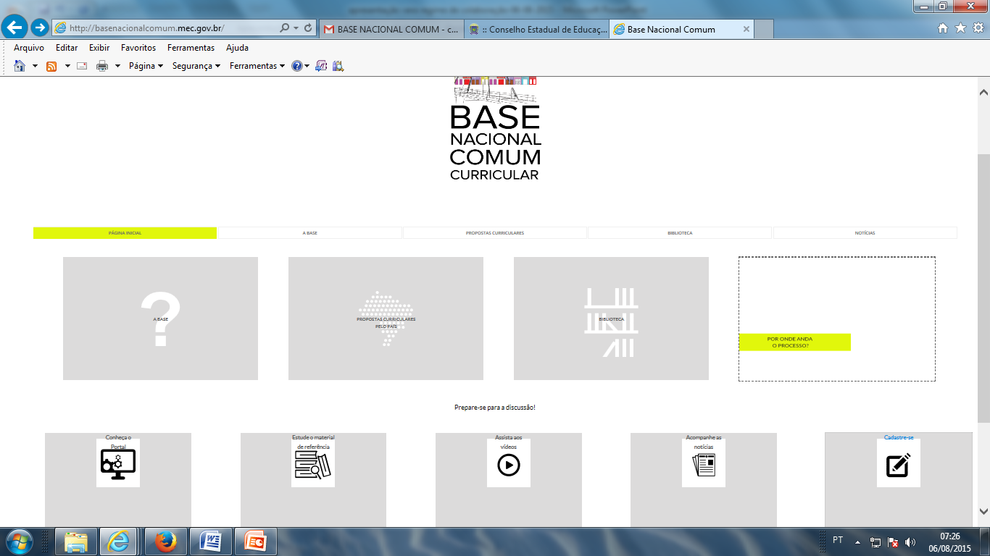
http://basenacionalcomum.mec.gov.br/

